Slide 1
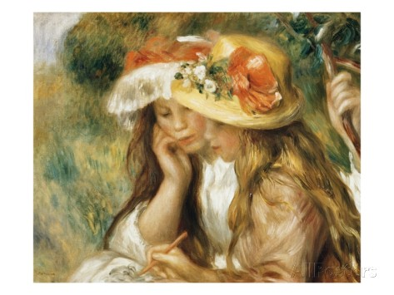
Si Quieres Educar Bien A Tu Hijo

Slide 2


Protégelo
No lo cubras

Slide 3


Ámalo
No lo idolatres

Slide 4

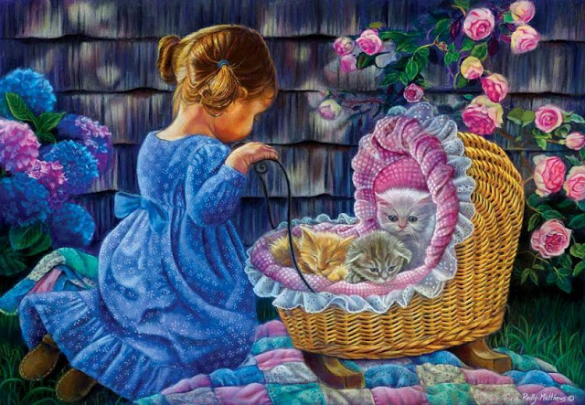
Ayúdalo
No lo reemplaces

Slide 5


Acompáñalo
No lo lleves

Slide 6


Incorpóralo
No lo aísles

Slide 7


No le exijas ser el mejor
Pídele que sea bueno

Slide 8

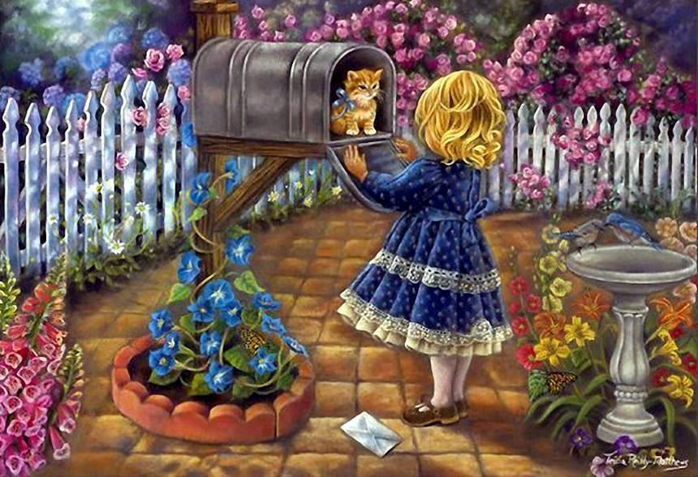
Muéstrale el peligro
No lo aterrorices

Slide 9


Aliéntalo en sus esperanzas
No lo desencantes

Slide 10


No lo mandes a estudiar
Prepárale el clima de estudio

Slide 11


No le fabriques un castillo
Vivan todos con naturalidad

Slide 12
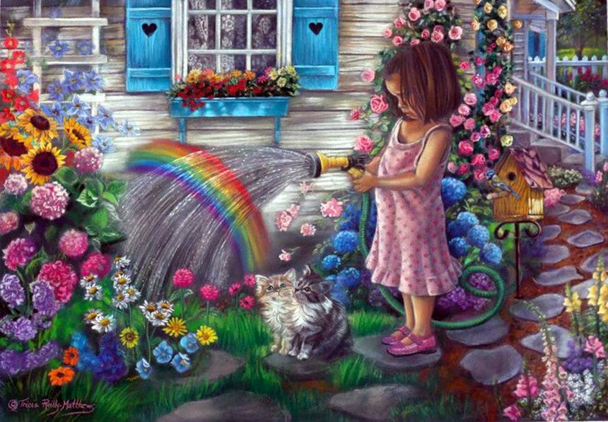


No le dediques la vida
Vive la vida con el

Slide 13

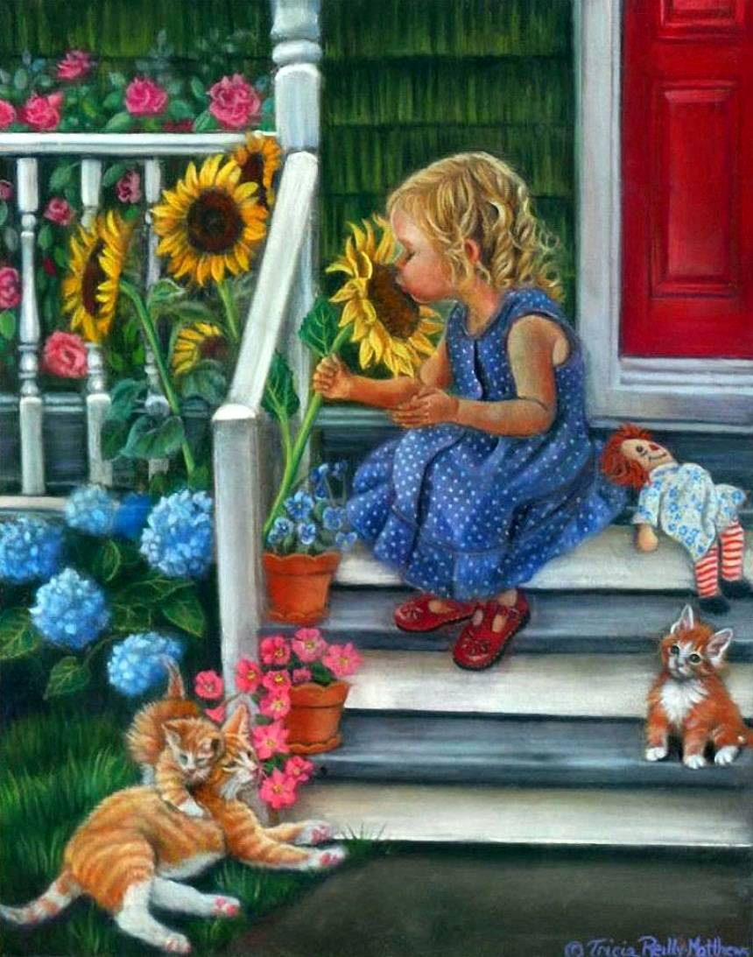
No le prodigues amor
Dale amor

Slide 14
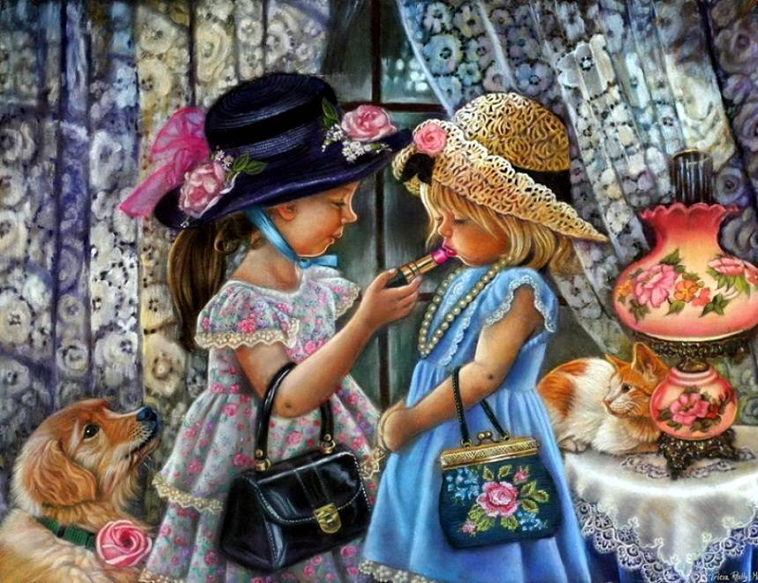

No le enseñes a “ser”
Ayúdalo para que sea el mismo.

Slide 15

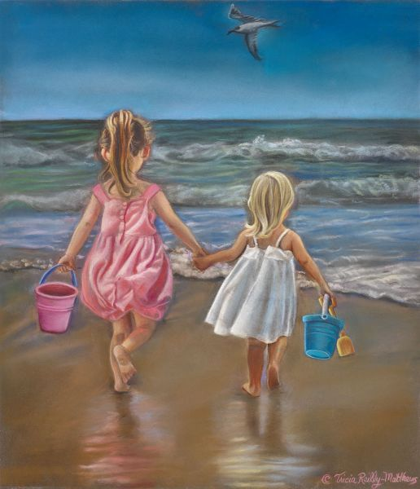
Abrígale
No lo tapes

Slide 16





Diseño : Amore
Tema : Quieres educar a tu hijo
Música : Hurgarían Sonata
Interprete : Richard Clayderman
Amore

Slide 17







¿Te ha gustado?
Puedes ver más entrando
Aquí
Además puedes recibir powerpoints en tu correo electrónico suscribiéndote aquí:

